Slide 1
信息安全数学基础
整数理论
同济大学
杨礼珍 2024

Slide 2
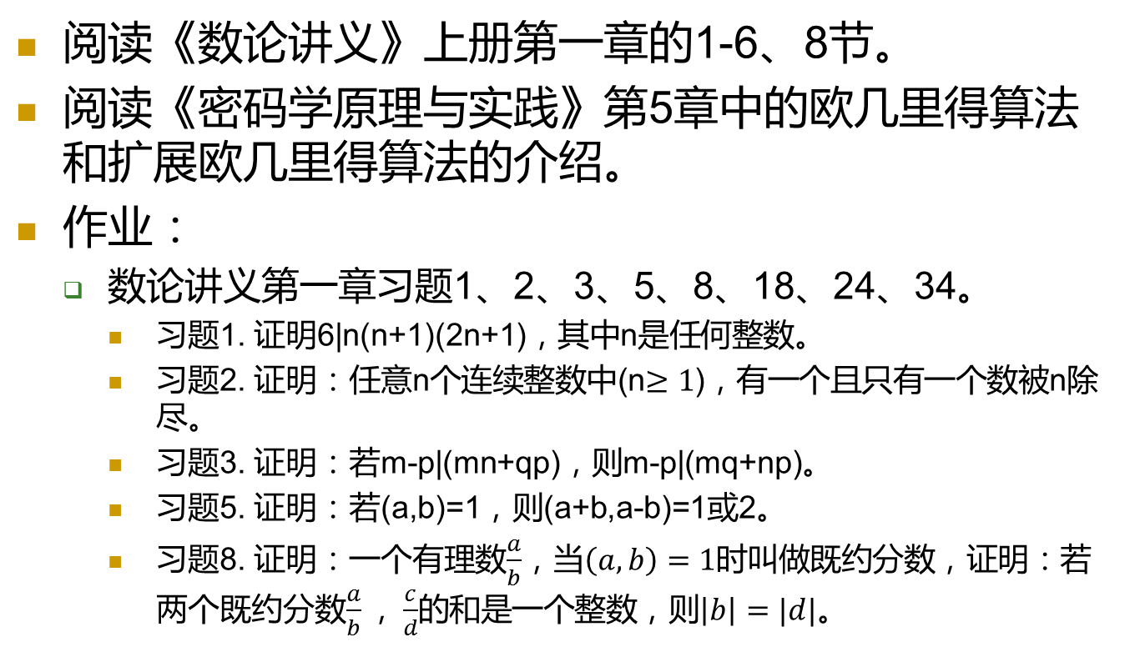
作业
阅读《数论讲义》上册第一章的1-6、8节。
阅读《密码学原理与实践》第5章中的欧几里得算法和扩展欧几里得算法的介绍。
作业：
  数论讲义第一章习题1、2、3、5、8、18、24、34。
    习题1. 证明6|n(n+1)(2n+1)，其中n是任何整数。
    习题2. 证明：任意n个连续整数中(n$≥1$)，有一个且只有一个数被n除尽。
    习题3. 证明：若m-p|(mn+qp)，则m-p|(mq+np)。
    习题5. 证明：若(a,b)=1，则(a+b,a-b)=1或2。
    习题8. 证明：一个有理数$\frac{a}{b}$，当$\left(a,b\right)=1$时叫做既约分数，证明：若两个既约分数$\frac{a}{b}，\frac{c}{d}$的和是一个整数，则$\left|b\right|=|d|$。

Slide 3
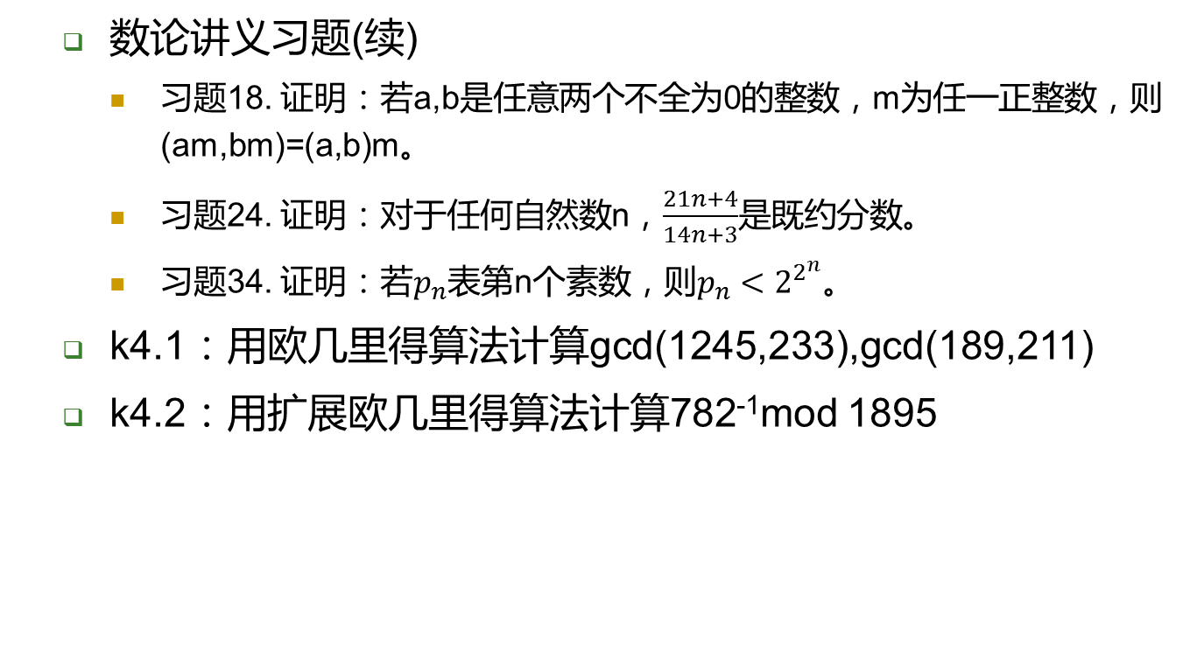
作业
  数论讲义习题(续)
    习题18. 证明：若a,b是任意两个不全为0的整数，m为任一正整数，则(am,bm)=(a,b)m。
    习题24. 证明：对于任何自然数n，$\frac{21n+4}{14n+3}$是既约分数。
    习题34. 证明：若$p_{n}$表第n个素数，则$p_{n}<2^{2^{n}}$。
  k4.1：用欧几里得算法计算gcd(1245,233),gcd(189,211)
  k4.2：用扩展欧几里得算法计算782⁻¹mod 1895

Slide 4
符号
Z：整数集合
Z⁺：正整数集合

Slide 5
§1 整除性
定义： ∀a,b ∈Z，其中b≠0，如果∃q ∈Z满足
a=bq （1）
就说b整除a，记作b|a，
  b叫做a的因数（或因子），
  a叫做b的倍数。
如果(1)中的整数q不存在，则说b不整数a，记作b†a。

Slide 6
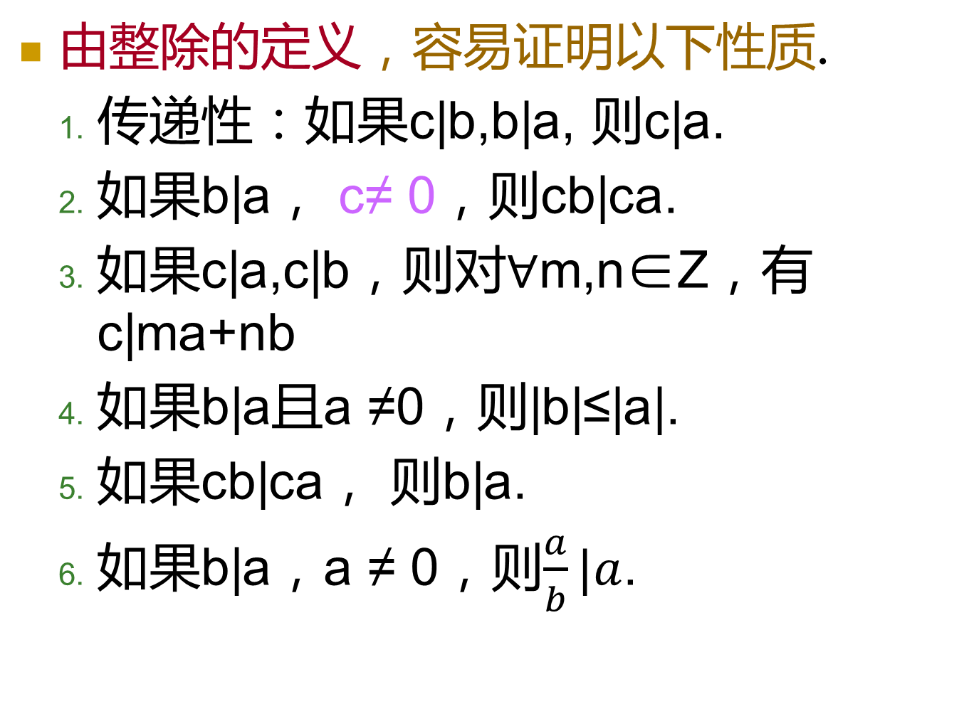
由整除的定义，容易证明以下性质.
  传递性：如果c|b,b|a, 则c|a.
  如果b|a， c≠ 0，则cb|ca.
  如果c|a,c|b，则对∀m,n∈Z，有c|ma+nb
  如果b|a且a ≠0，则|b|≤|a|.
  如果cb|ca， 则b|a.
  如果b|a，a ≠ 0，则$\frac{a}{b}|a$.

Slide 7
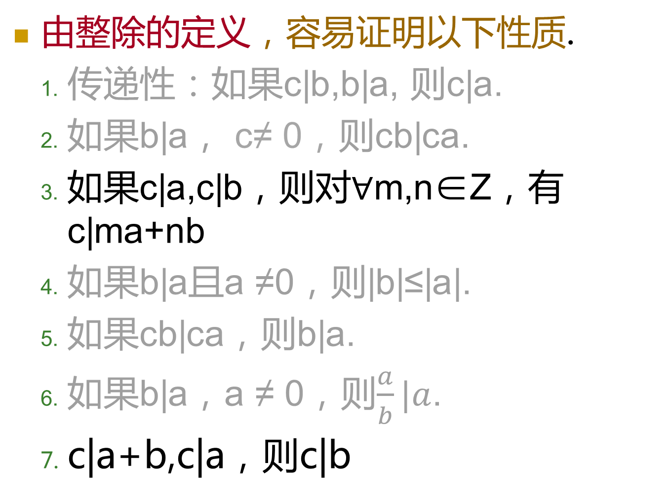
由整除的定义，容易证明以下性质.
  传递性：如果c|b,b|a, 则c|a.
  如果b|a， c≠ 0，则cb|ca.
  如果c|a,c|b，则对∀m,n∈Z，有c|ma+nb
  如果b|a且a ≠0，则|b|≤|a|.
  如果cb|ca，则b|a.
  如果b|a，a ≠ 0，则$\frac{a}{b}|a$.
  c|a+b,c|a，则c|b

Slide 8
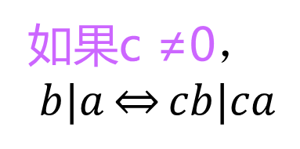
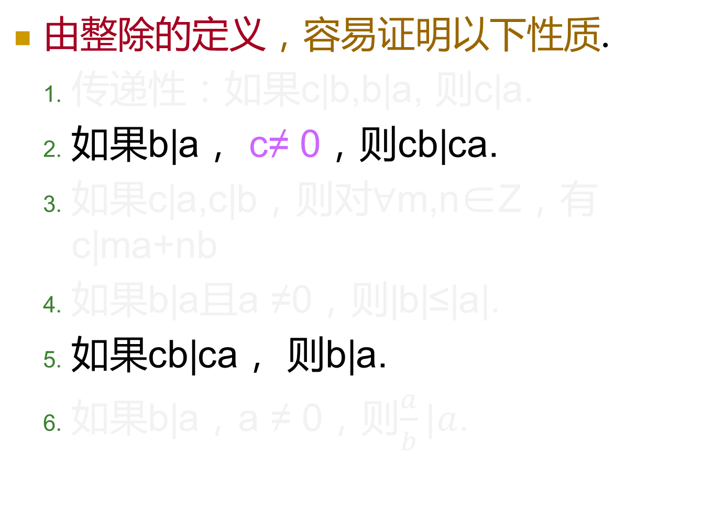
由整除的定义，容易证明以下性质.
  传递性：如果c|b,b|a, 则c|a.
  如果b|a， c≠ 0，则cb|ca.
  如果c|a,c|b，则对∀m,n∈Z，有c|ma+nb
  如果b|a且a ≠0，则|b|≤|a|.
  如果cb|ca， 则b|a.
  如果b|a，a ≠ 0，则$\frac{a}{b}|a$.
如果c ≠0，
$$b|a\overset{⇔}{}cb|ca$$

Slide 9
整除的基本性质的应用：
  后面的证明中反复应用到，需熟练应用。
  例：
    习题3. 证明：若m-p|(mn+qp)，则m-p|(mq+np).（提示：应用性质3）
    习题4. 若p|(10a-b)和p|(10c-d)，则p|(ad-bc).（提示：应用性质3）
    习题7. 证明：若方程x^{n}+a₁x^{n-1}+…+a_{n}=0(n>0，a_{i}是整数，i=1,…,n)有有理数解，则此解必为整数.（提示：设x=u/v，u、v互素。应用性质7证明v|u）
    习题14.证明：对于同样的整数x和y，17|2x+3y的充分必要条件是17|9x+57（提示：应用性质3）

Slide 10
定理1（带余除法） 设a,b ∈Z，其中b>0，则唯一∃q,r ∈Z，满足下式
a=bq+r, 0 ≤ r<b (2)
证明：(1)存在性：作整数序列
…,-3b,-2b,-b,0,b,2b,3b,…
则a必在上述序列的某两项之间，即∃q ∈Z使得
qb ≤a<(q+1)b
成立.令a-qb=r，则(2)成立。
… -2b -b 0 b 2b … qb (q+1)b

Slide 11
定理1（带余除法） 设a,b ∈Z，其中b>0，则唯一∃q,r ∈Z，满足下式
a=bq+r, 0 ≤ r<b (2)
证明： (2)唯一性：设q₁,r₁是满足(2)的另一对整数。
因为 b q₁+r₁=bq+r，
于是 b(q-q₁)=r₁-r，
故 b|q-q₁|=|r₁-r|。
因为0 ≤ r₁,r<b，所以|r₁-r|<b，必有q-q₁=0
（否则b|q-q₁|≥b，导出矛盾！）

Slide 12
定理1（带余除法） 设a,b ∈Z，其中b>0，则唯一∃q,r ∈Z，满足下式
a=bq+r, 0 ≤ r<b (2)
定义：
q：a被b除得到的不完全商，
r：a被b除所得到的余数（或非负最小剩余），记作
a mod b=r
（《数论讲义》中记为<a>_{b}=r）

Slide 13
定理1的应用：
在证明中，对正整数k，对任意整数n可设n=km+r， 0 ≤ r<k，这对证明可能是便利的。
例：
  习题1：证明6|n(n+1)(2n+1)，其中n是任何整数。（提示：设n=6q+r，r=0,1,2,3,4,5）
  习题2：证明：任意n个连续整数中(n≥1)，有一个且只有一个数被n除尽.（提示：设第一个数是m=nq+r， 0 ≤ r<n）
  习题15. （提示：设m=5u+r，则1 ≤ r ≤ 4）

Slide 14
定理2 对a₁,a₂,b ∈ Z，其中b>0，有
(a₁+a₂)modb= (a₁modb+a₂modb)modb (3)
(a₁-a₂)modb= (a₁modb-a₂modb)modb (4)
(a₁a₂)modb= (a₁modb ∙ a₂modb)modb (5)
(3)式证明(类似地可证（4）和（5）)：
设 a₁=bq₁+a₁modb, a₂=bq₂+a₂modb，
a₁modb+a₂modb=bq₃+(a₁modb+a₂modb)mod b.
故 a₁+a₂=b(q₁+q₂)+a₁modb+ a₂modb
=b(q₁+q₂+q₃)+(a₁modb+ a₂modb)modb
由定理1，即得到(3)式。

Slide 15
定理2的应用：
用于提高计算速度。
例1：
  计算：(3×100＋69)mod5
解答：因为100mod5=0，69mod5=4。因此(3×100＋69)mod5
  =(3×0＋4)mod5=4
例2：
  计算：99¹⁰⁰mod2
  解答：

Slide 16
§2 最大公因数与辗转相除法(或欧几里得算法)
定义：设a₁, a₂,…,a_{n} ∈Z且不全为0. 若d| a₁, d|a₂,…,d|a_{n},那么d就叫做a₁, a₂,…,a_{n}的一个公因数(或公因子)，
  它们的公因数中最大的一个叫做最大公因数，记作
  gcd(a₁, a₂,…,a_{n})，或(a₁, a₂,…,a_{n})。
  若(a₁, a₂,…,a_{n})=1则称a₁, a₂,…,a_{n} 互素。

Slide 17
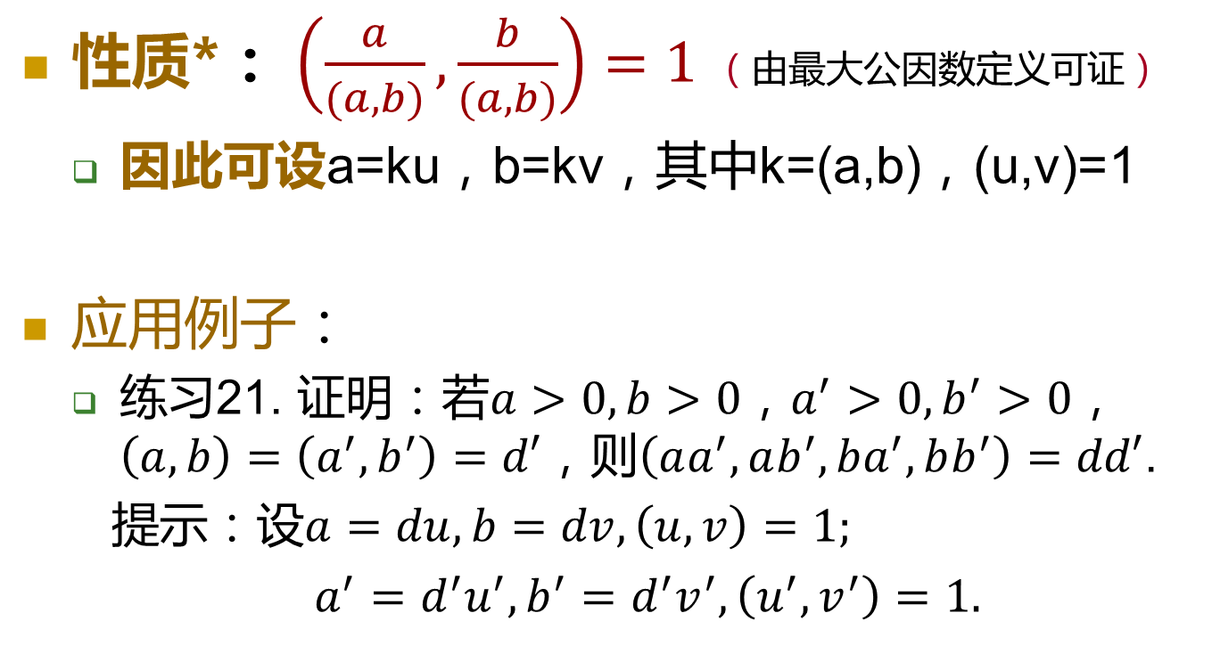
性质*： $\left(\frac{a}{(a,b)},\frac{b}{(a,b)}\right)=1$ （由最大公因数定义可证）
  因此可设a=ku，b=kv，其中k=(a,b)，(u,v)=1
应用例子：
  练习21. 证明：若$a>0,b>0$，$a^{′}>0,b^{′}>0$，$\left(a,b\right)=\left(a^{′},b^{′}\right)=d′$，则$\left(aa^{′},ab^{′},ba^{′},bb^{′}\right)=dd′$.
  提示：设$a=du,b=dv,\left(u,v\right)=1;$
  $a^{′}=d^{′}u^{′},b^{′}=d^{′}v^{′},\left(u^{′},v^{′}\right)=1.$

Slide 18

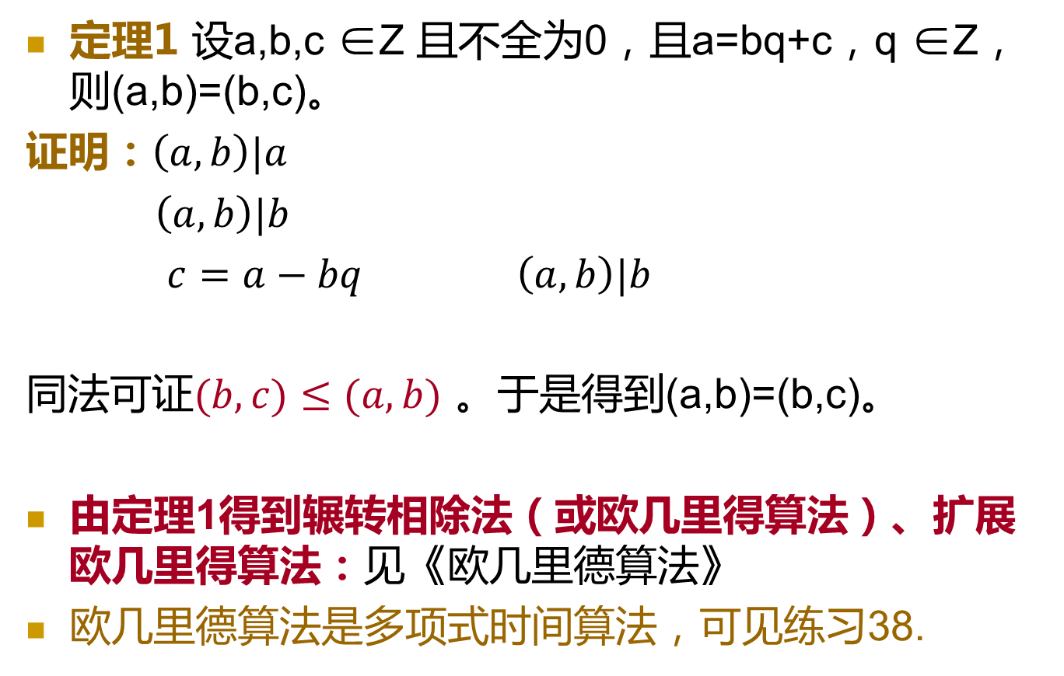

定理1 设a,b,c ∈Z 且不全为0，且a=bq+c，q ∈Z，则(a,b)=(b,c)。
证明：$\left(a,b\right)|a$
$\left(a,b\right)|b$
$c=a−bq$ $\left(a,b\right)|b$
同法可证$(b,c)≤(a,b)$ 。于是得到(a,b)=(b,c)。
由定理1得到辗转相除法（或欧几里得算法）、扩展欧几里得算法：见《欧几里德算法》
欧几里德算法是多项式时间算法，可见练习38.
$$\left(a,b\right)|c$$
$$\left(a,b\right)≤(b,c)$$

Slide 19
欧几里德算法和扩展欧几里德算法的应用：
  计算gcd(a,b)、a⁻¹modn
  证明两整数互素、两整数的最大公约数。例：
    习题：5、6、24、35、37
    本章第6节的引理和定理2的证明（课本对定理2的证明没有应用欧几里德算法）

Slide 20
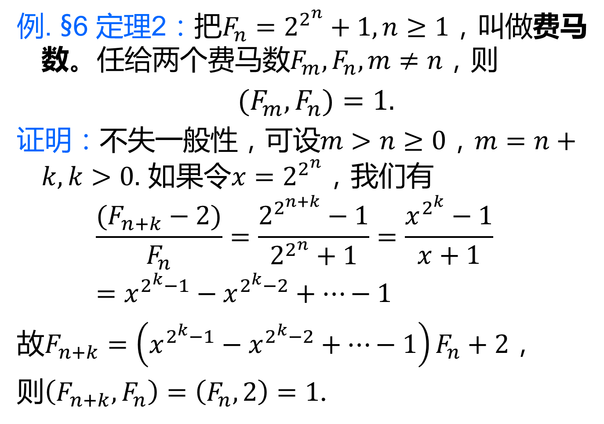
例. §6 定理2：把$F_{n}=2^{2^{n}}+1, n≥1$，叫做费马数。任给两个费马数$F_{m},F_{n}, m≠n$，则
  ${(F}_{m},F_{n})=1.$
证明：不失一般性，可设$m>n≥0$，$m=n+k,k>0.$ 如果令$x=2^{2^{n}}$，我们有
$$\frac{(F_{n+k}−2)}{F_{n}}=\frac{2^{2^{n+k}}−1}{2^{2^{n}}+1}=\frac{x^{2^{k}}−1}{x+1}=x^{2^{k}−1}−x^{2^{k}−2}+…−1$$
故$F_{n+k}=\left(x^{2^{k}−1}−x^{2^{k}−2}+…−1\right)F_{n}+2$，
则$\left(F_{n+k},F_{n}\right)=\left(F_{n},2\right)=1$.

Slide 21
  例. §6 引理：设a>0，b>0，s>1，则
  (sª-1,s^{b}-1)=s^{(a,b)}-1.
  证明：

Slide 22
由欧几里德算法立即得到：
定理3：若任给两不全为0的整数a,b，则∃m,n ∈Z使得
gcd(a,b)=ma+nb.
更进一步有：
I={sa+tb|s,t∈Z}=(d)，
其中d=(a,b)，(d)指d的一切倍数的集合。

Slide 23
定理3另一非构造性证明（带余除法证明）：设
I={sa+tb|s,t∈Z}.
则 I≠{0}，令d为I中最小正整数，作为I的成员，有整数m和n使得d=ma+nb.
下证对任意c=sa+tb有d|c：
  由带余除法，c=qd+r，其中0 ≤ r <d.
  如果r≠0，则r=c-qd ∈I，与d是最小正整数相矛盾。因此d|c.
d|a，d|b，则d|(a,b).
另一方面(a,b)|b,(a,b)|a，因此(a,b)|ma+nb=d.
综上所述，(a,b)=d.

Slide 24
定理3应用：
  练习18. 证明：若a,b是任意两个不全为0的整数，m为任一正整数，则(am,bm)=(a,b)m.
  §8定理1：
§8 定理1：二元一次不定方程是指
a₁x+a₂y=n (1)
其中a₁,a₂,n ∈Z，a₁,a₂≠0.
方程(1)有整数解x,y的充分必要条件是(a₁,a₂)|n.

Slide 25
由定理3得到以下2个推论：
推论1：a和b的公因数是(a,b)的因数.
定理4：若a|bc，gcd(a,b)=1，则a|c.
证明：
（1）若c ≠0，由gcd(a,b)=1知∃m,n ∈Z使得
ma+nb=1，
故mac+nbc=c，由a|bc，知a|c。
（2）若c=0，结论显然成立。

Slide 26
定理4的应用：
  习题8.
  习题16. 提示：应用定理4及(a/(a,b),b/(a,b))=1
推论1的应用：
  习题11. 给定x和y，若m=ax+by,n=cx+dy，这里ad-bc=±1，证明(m,n)=(x,y).
  习题19. 证明(a₁,a₂,…,a_{n})=((a₁,…,a_{s}),(a_{s+1},…,a_{n})).
  下面的定理5

Slide 27
定理5：设a₁, a₂,…,a_{n} ∈Z⁺ (n>2)，且
(a₁, a₂)=d₂ , (d₂, a₃)=d₃ ,…, (d_{n-1},a_{n})=d_{n，}则
(a₁, a₂,…,a_{n} )= d_{n}
应用：
例. 求(36,24,18)

Slide 28
定理5的证明：由d_{n}|a_{n}, d_{n}|d_{n-1}, d_{n-1}|a_{n-1}, d_{n-1}|d_{n-2},
可得d_{n}|a_{n-1}, d_{n}|d_{n-2}.
由此类推，最后得到
d_{n}|a_{n}, d_{n}|a_{n-1}, d_{n}|a_{n-2},…, d_{n}|a₁,
因此有d_{n} ≤(a₁, a₂,…,a_{n}).
另一方面，设(a₁, a₂,…,a_{n})=d，由推论1可得
d|d₂, d|d₃,…, d|d_{n}，
故d ≤ d_{n}. 于是得到(a₁, a₂,…,a_{n} )= d_{n}

Slide 29
定理5数学归纳法证明：
n=3时，由(a₁, a₂)=d₂ 可得d₂|a₁,d₂|a₂。由 (d₂, a₃)=d₃可得d₃|d₂。根据整数的传递性有d₃|a₁,d₃|a₂。由(d₂, a₃)=d₃还可得d₃|a₃。综上所得d₃是a₁,a₂,a₃的因子，那么d₃ ≤(a₁, a₂,a₃)。
另一方面，设(a₁, a₂,a₃)=d。则d是a₁,a₂的因数，又(a₁, a₂)=d₂，由推论1可得d|d₂。
由d的定义有d是a₃的因数，所以d是d₂,a₃的因数。又(d₂, a₃)=d₃ ,根据推论1同理可得d|d₃。故d ≤ d₃.
于是得到(a₁, a₂,a₃ )= d₃.
假设n≥3时结论成立。用同样的方法可以证明n+1时也成立（略）。

Slide 30
由定理5可推出
定理6：设a₁, a₂,…,a_{n} ∈Z⁺ (n>2)，则
∃ x₁, x₂,…,x_{n} ∈Z 满足
(a₁, a₂,…,a_{n})=a₁ x₁+a₂x₂+,…,a_{n}x_{n}

Slide 31
§3 最小公倍数
定义：设a₁, a₂,…,a_{n} ∈Z ，若m是这n个整数中的每一个数的倍数，则m称为这n个整数的一个公倍数。在a₁, a₂,…,a_{n} 的一切公倍数中最小的正整数叫做最小公倍数，记作
[a₁, a₂,…,a_{n} ]（或lcm(a₁, a₂,…,a_{n} )）
最小公倍数存在：|a₁||a₂|…|a_{n} |是a₁, a₂,…,a_{n} 的一个公倍数，说明a₁, a₂,…,a_{n}的公倍数集合不为空，根据非空自然数集合存在最小数的公理知道最小公倍数存在。
显然[a₁, a₂,…,a_{n}]=[|a₁|,|a₂|,…,|a_{n} |]，因此下面只限于讨论正整数的最小公倍数。

Slide 32
定理1：设a,b ∈Z⁺ ，则
a,b的所有公倍数就是[a,b]的所有倍数。
[a,b]=ab/(a,b)
证明：设m是a,b的任一公倍数，m=ak=bk’，令
a=a₁(a,b),b=b₁(a,b),
代入ak=bk’得a₁k=b₁k’，因为(a₁,b₁)=1，故b₁|k。因而存在整数t满足等式k=b₁t。因此
m=ak=ab₁t=t×ab/(a,b) (1)

Slide 33
定理1：设a,b ∈Z⁺ ，则
a,b的所有公倍数就是[a,b]的所有倍数。
[a,b]=ab/(a,b)
证明(续)：已证a,b的任一公倍数m形为
m=t×ab/(a,b) (1)
反之，当t为任一整数时，t×ab/(a,b)为a,b的一个公倍数，故(1)可以表示a,b的一切公倍数。
令t=1，即得到最小的正数，故[a,b]=ab/(a,b)，这便证明了定理1中的2。又由（1）式定理中的1也得证。

Slide 34
定理2：设a₁, a₂,…,a_{n} ∈Z⁺ (n>2)，且
[a₁, a₂]=m₂ ,[m₂, a₃]=m₃ ,…, [m_{n-1},a_{n}]=m_{n，}(2)
则
[a₁, a₂,…,a_{n}]=m_{n} (3)
例：

Slide 35
定理2证明：
[m_{i},a_{i+1}]=m_{i+1} m_{i} | m_{i+1}，i=2,…,n-1，
[a₁,a₂]=m₂ a₁| m₂
[m_{i-1},a_{i}]=m_{i} a_{i}| m_{i} ,i=2,…,n，
m_{n}是a₁, a₂,…,a_{n}的一公倍数。
设m是a₁, a₂,…,a_{n}的任一公倍数，
a₁| m , a₂| m, 故由定理1知m₂ |m，
a₃| m, 同理可得m₃ |m.
依此类推，最后得m_{n} |m，
因此m_{n}≤|m|，故 m_{n}=[a₁, a₂,…,a_{n}] 。

Slide 36
本节相关应用：
  习题20. 证明[b₁,…,b_{n}]=[[b₁,…,b_{s}],[b_{s+1},…,b_{n}]].

Slide 37
§4 素数、整数的惟一分解定理
定义：一个大于1的整数，如果它的正因子只有1和它本身，就叫做素数，否则就叫做合数。

Slide 38
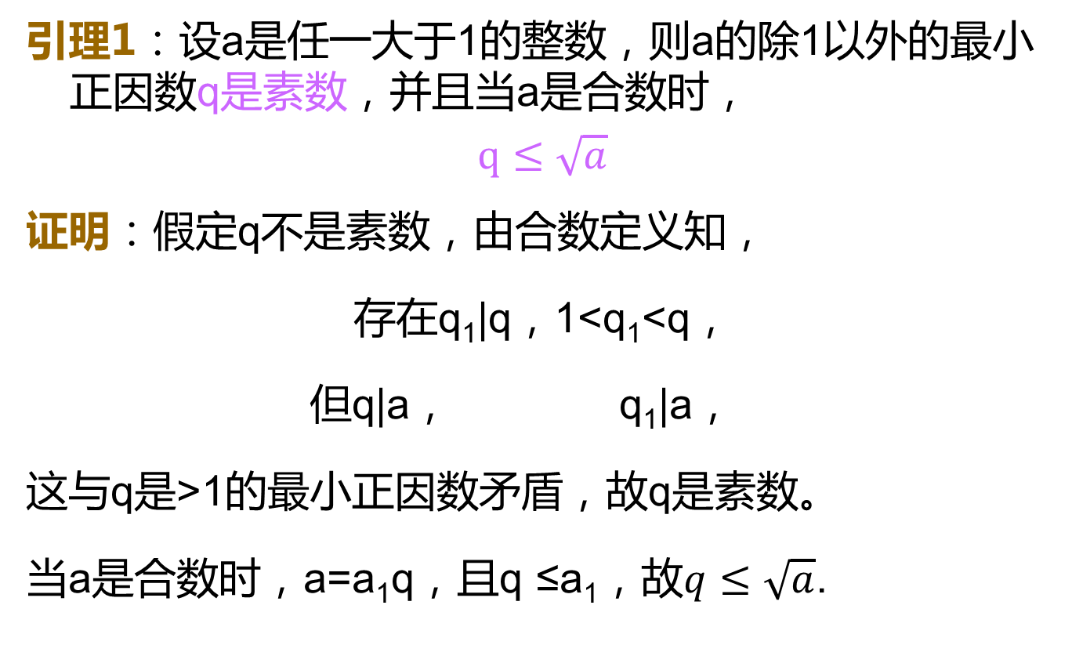
§4 素数、整数的惟一分解定理
引理1：设a是任一大于1的整数，则a的除1以外的最小正因数q是素数，并且当a是合数时，
$q≤\sqrt{a}$
证明：假定q不是素数，由合数定义知，
存在q₁|q，1<q₁<q，
但q|a， q₁|a，
这与q是>1的最小正因数矛盾，故q是素数。
当a是合数时，a=a₁q，且q ≤a₁，故$q≤\sqrt{a}$.

Slide 39
§4 素数、整数的惟一分解定理
引理2：若p是素数，a是整数，则有p|a或(p,a)=1。
证明：因为(p,a)|p，故
(p,a)=1
或(p,a)=p p|a。
引理3：若p是素数，p|ab，则p|a或p|b.
证明：若p†a，则由引理2，(p,a)=1，再由§2的定理4知p|b.

Slide 40
定理（整数的惟一分解定理）：任一大于1的整数能表成素数的乘积，即对于任一整数a>1，有
a=p₁p₂…p_{n} ，p₁ ≤ p₂ ≤ … ≤ p_{n} (1)
其中p₁ ,p₂ , … ,p_{n}是素数，并且若
a=q₁q₂…q_{m} ，q₁ ≤ q₂ ≤ … ≤ q_{m} (2)
其中q₁ ,q₂ , … ,q_{m}是素数，则m=n, p_{i} =q_{i} (i=1,2,…,n).
证明：（1）存在性：用数学归纳法证明(1)式成立。
当a=2时(1)式显然成立。
假定对于一切小于a的正整数(1)式都成立。
  若a是素数，则(1)式对a成立；
  若a是合数，则∃b,c ∈Z⁺有
  a=bc，1<b≤c<a,
  由归纳假设，b, c分别能表示成素数的乘积，故a能表成素数的乘积，即(1)式成立。

Slide 41
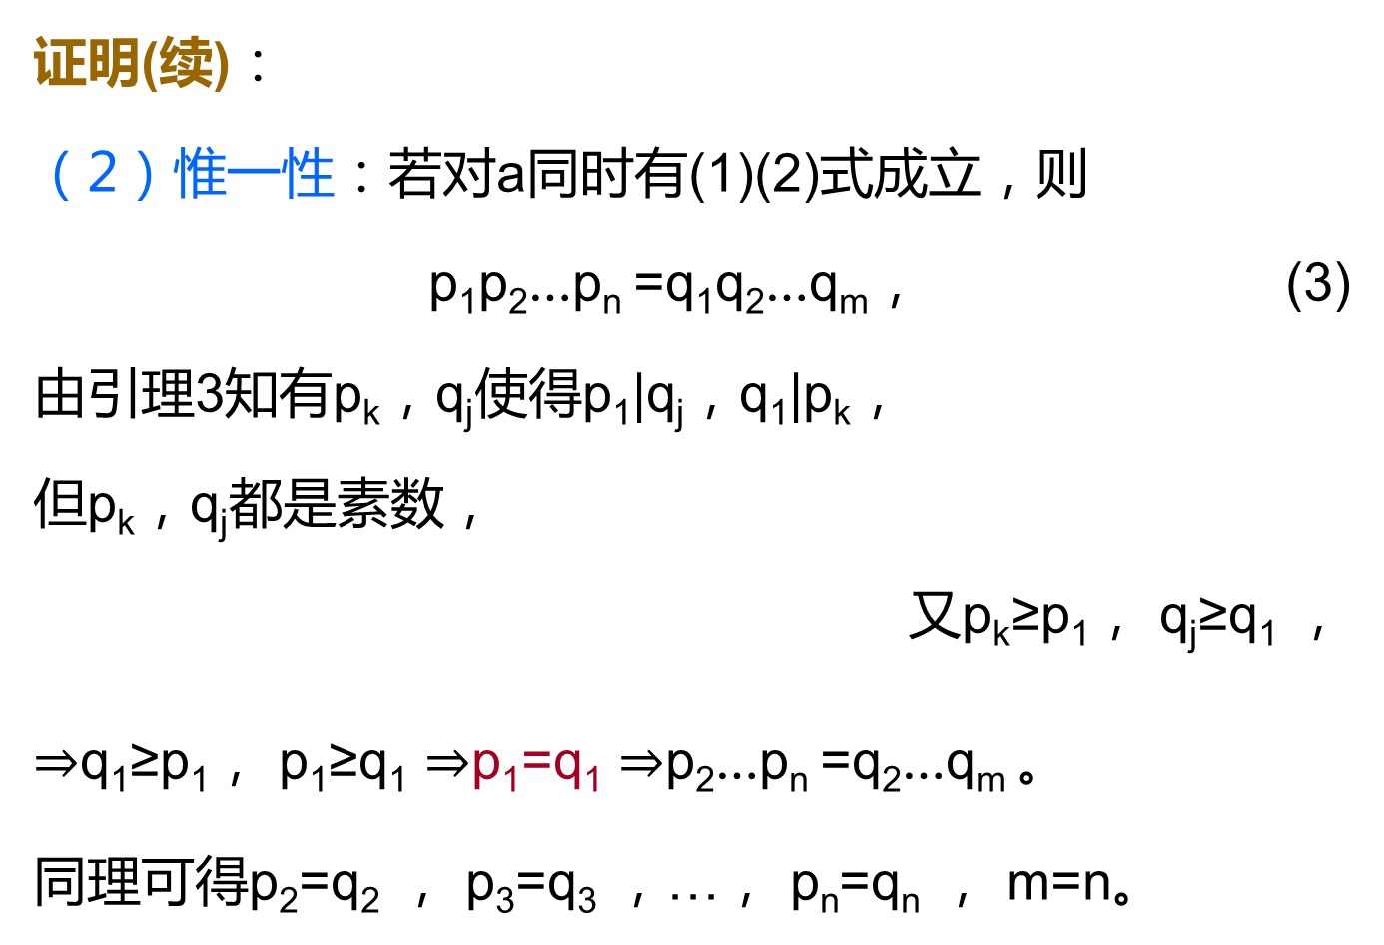
证明(续)：
（2）惟一性：若对a同时有(1)(2)式成立，则
p₁p₂…p_{n} =q₁q₂…q_{m}， (3)
由引理3知有p_{k}，q_{j}使得p₁|q_{j}，q₁|p_{k}，
但p_{k}，q_{j}都是素数，
又p_{k}≥p₁， q_{j}≥q₁ ，
q₁≥p₁， p₁≥q₁ p₁=q₁ p₂…p_{n} =q₂…q_{m} 。
同理可得p₂=q₂ ， p₃=q₃ ，…， p_{n}=q_{n} ， m=n。
p₁=q_{j}，q₁=p_{k}

Slide 42
算数基本定理说明，∀ a ∈Z，a>1能够惟一地写成
a=p₁^{α1}…p_{k}^{αk}, α_{i}>0 (i=1,…,k), (8)
其中p_{i}<p_{j}(i<j)是素数。(8)式称为a的标准分解式。
标准分解式的应用：设a,b>0，且
a=p₁^{α1}…p_{k}^{αk}, α_{i}≥ 0 (i=1,…,k),
b=p₁^{β1}… p_{k}^{βk}, β_{i}≥0 (i=1,…,k),
则
(a,b)=p₁^{γ1}… p_{k}^{γk}, γ_{i}=min(α_{i}, β_{i}) (i=1,…,k)
[a,b]=p₁^{δ1}… p_{k}^{δk}, δ_{i}=max(α_{i}, β_{i}) (i=1,…,k)

Slide 43
标准分解式的应用例子
给出[a,b]=ab/(a,b)的另一证明.
习题25：证明：若m>0，n>0，(m,n)=1，方程x^{m}=y^{n}的全部解可以由x=t^{n}，y=t^{m}给出，其中t取任意整数。
习题9、10、12、13、17、29

Slide 44
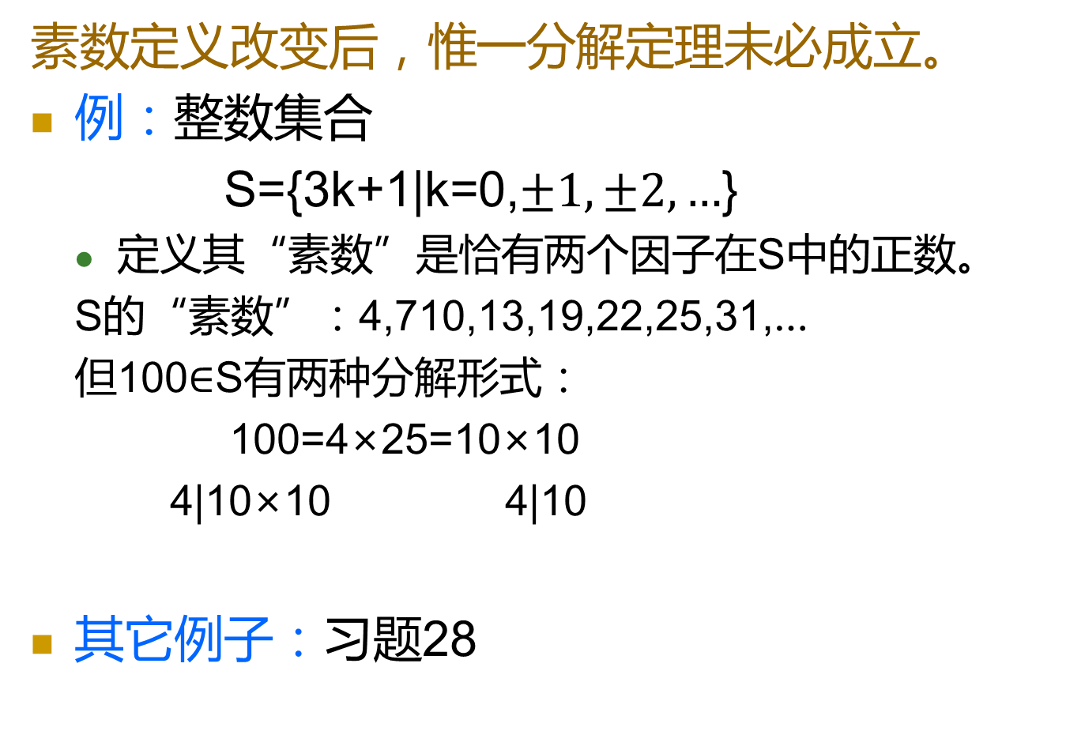
素数定义改变后，惟一分解定理未必成立。
例：整数集合
S={3k+1|k=0,$±1,±2,…$}
  定义其“素数”是恰有两个因子在S中的正数。
  S的“素数”：4,710,13,19,22,25,31,…
  但100$∈$S有两种分解形式：
  100=4×25=10×10
  4|10×10 $\text{4|10}$
其它例子：习题28

Slide 45
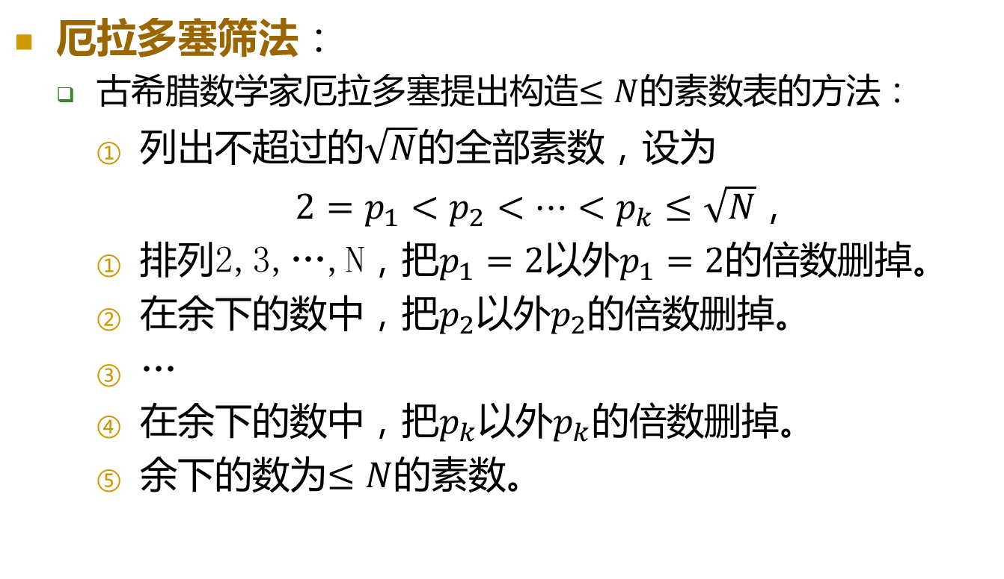
§5 厄拉多塞筛法
厄拉多塞筛法：
  古希腊数学家厄拉多塞提出构造$≤N$的素数表的方法：
    列出不超过的$\sqrt{N}$的全部素数，设为
    $2=p_{1}<p_{2}<…<p_{k}≤\sqrt{N}$，
    排列2,3,…,N，把$p_{1}=2以外p_{1}=2$的倍数删掉。
    在余下的数中，把$p_{2}以$外$p_{2}$的倍数删掉。
    …
    在余下的数中，把$p_{k}$以外$p_{k}$的倍数删掉。
    余下的数为$≤N$的素数。

Slide 46
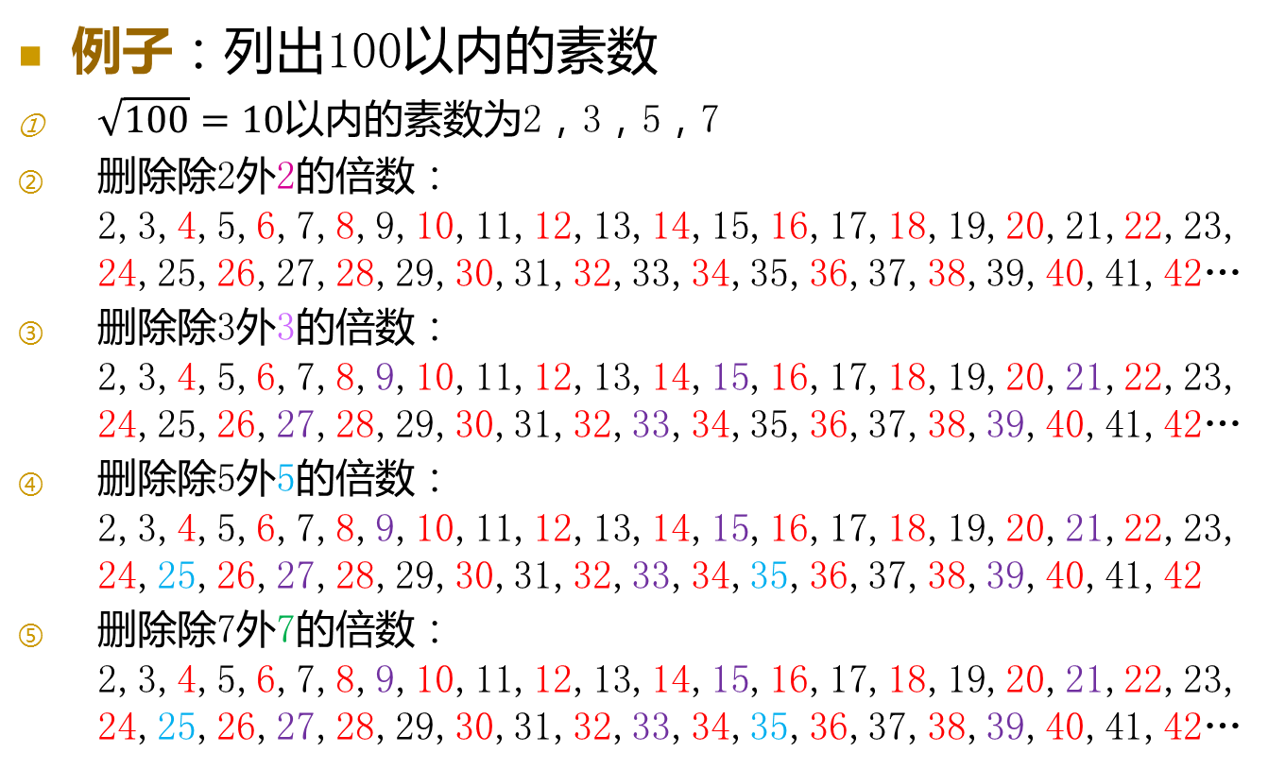
§5 厄拉多塞筛法
例子：列出100以内的素数
$\sqrt{100}=10$以内的素数为2，3，5，7
删除除2外2的倍数：2,3,4,5,6,7,8,9,10,11,12,13,14,15,16,17,18,19,20,21,22,23,24,25,26,27,28,29,30,31,32,33,34,35,36,37,38,39,40,41,42…
删除除3外3的倍数： 2,3,4,5,6,7,8,9,10,11,12,13,14,15,16,17,18,19,20,21,22,23,24,25,26,27,28,29,30,31,32,33,34,35,36,37,38,39,40,41,42…
删除除5外5的倍数： 2,3,4,5,6,7,8,9,10,11,12,13,14,15,16,17,18,19,20,21,22,23,24,25,26,27,28,29,30,31,32,33,34,35,36,37,38,39,40,41,42
删除除7外7的倍数： 2,3,4,5,6,7,8,9,10,11,12,13,14,15,16,17,18,19,20,21,22,23,24,25,26,27,28,29,30,31,32,33,34,35,36,37,38,39,40,41,42…

Slide 47
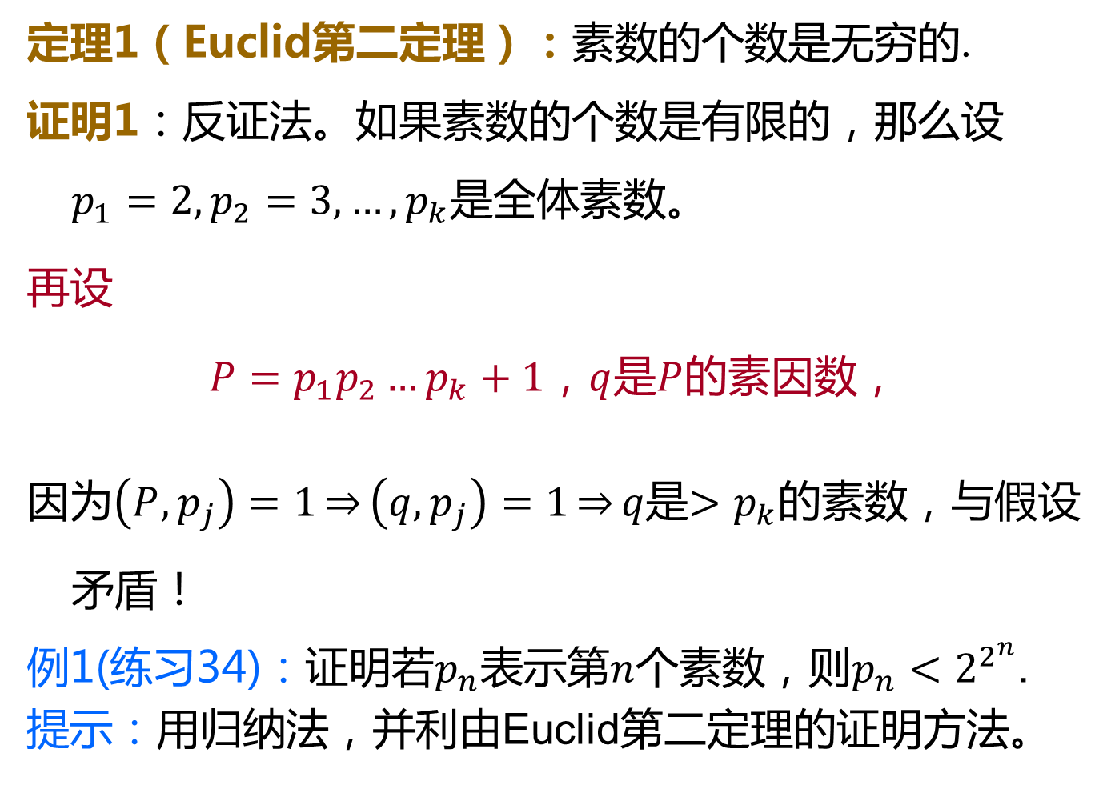
定理1（Euclid第二定理）：素数的个数是无穷的.
证明1：反证法。如果素数的个数是有限的，那么设$p_{1}=2,p_{2}=3,…,p_{k}$是全体素数。
再设
$P=p_{1}p_{2}…p_{k}+1$，$q$是$P$的素因数，
因为$\left(P,p_{j}\right)=1\underset{⇒}{}\left(q,p_{j}\right)=1\underset{⇒}{}q$是$>p_{k}$的素数，与假设矛盾！
例1(练习34)：证明若$p_{n}$表示第$n$个素数，则${p_{n}<2}^{2^{n}}$.
提示：用归纳法，并利由Euclid第二定理的证明方法。

Slide 48
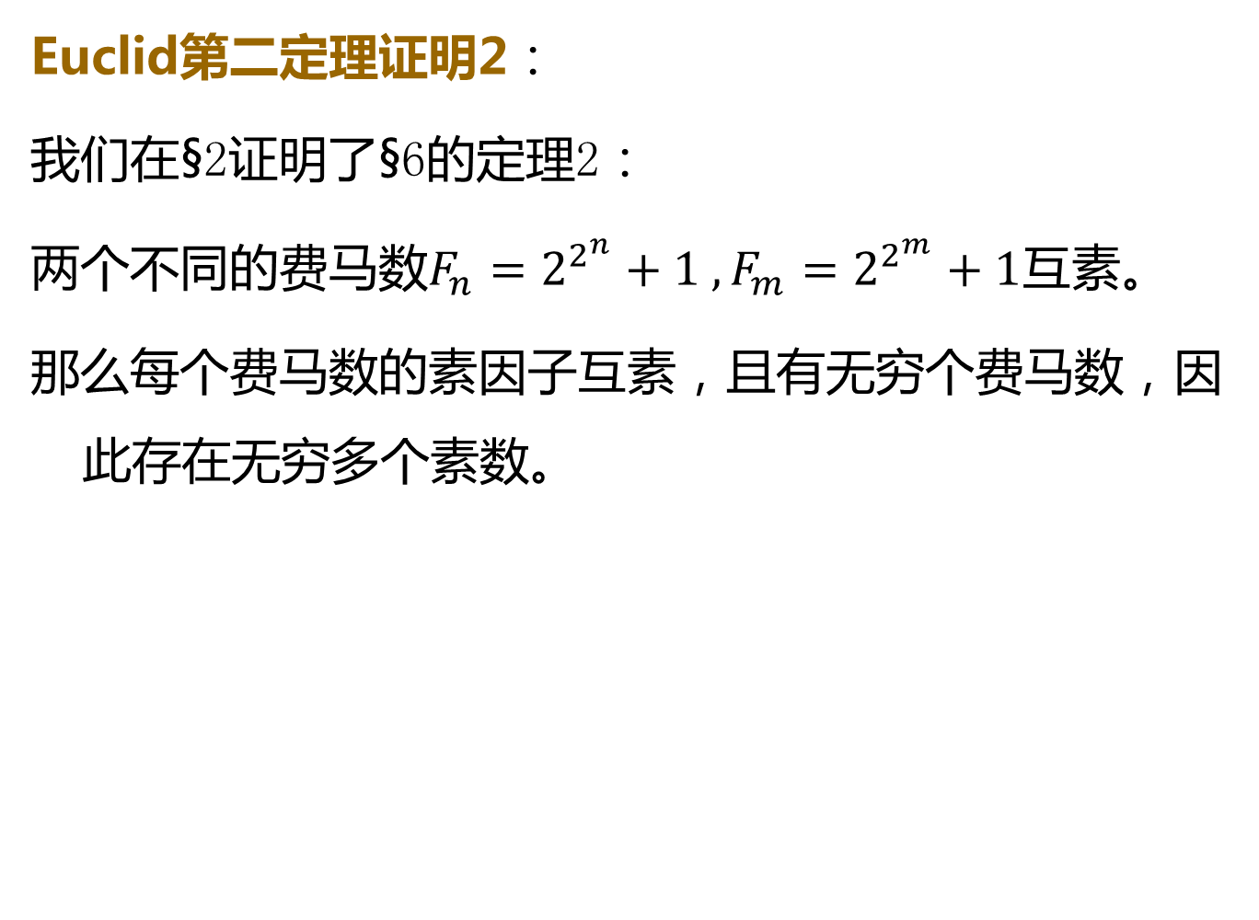
Euclid第二定理证明2：
我们在§2证明了§6的定理2：
两个不同的费马数$F_{n}=2^{2^{n}}+1 ,F_{m}=2^{2^{m}}+1$互素。
那么每个费马数的素因子互素，且有无穷个费马数，因此存在无穷多个素数。

Slide 49
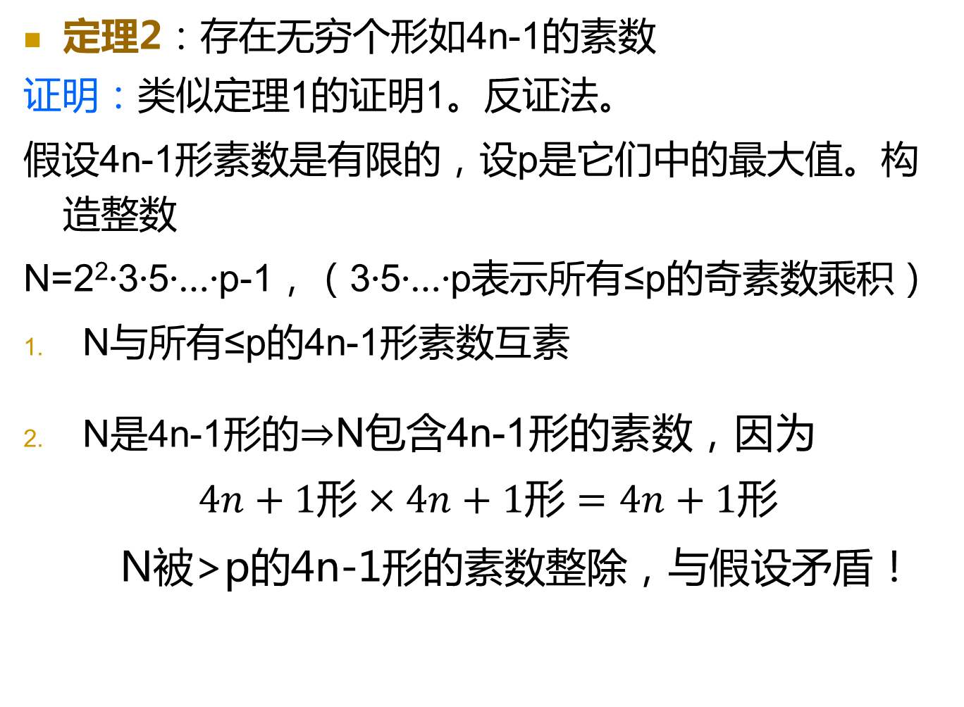
定理2：存在无穷个形如4n-1的素数
证明：类似定理1的证明1。反证法。
假设4n-1形素数是有限的，设p是它们中的最大值。构造整数
N=2²·3·5·…·p-1，（3·5·…·p表示所有≤p的奇素数乘积）
N与所有≤p的4n-1形素数互素
N是4n-1形的N包含4n-1形的素数，因为
$$4n+1形×4n+1形=4n+1形$$
N被>p的4n-1形的素数整除，与假设矛盾！

Slide 50
使用Euclid第二定理的证明方法，可以证明以下练习，这里留给同学们思考。
例：证明存在无穷个形如3n-1的素数
提示：类似于定理2的证明构造3n-1形的N.
一般地，设k>0,l>0那么形如kn+l的素数有无穷个（狄利克来定理）.
很难找到表示素数的一般公式。如以下定理给出了其中一个否定答案。

Slide 51
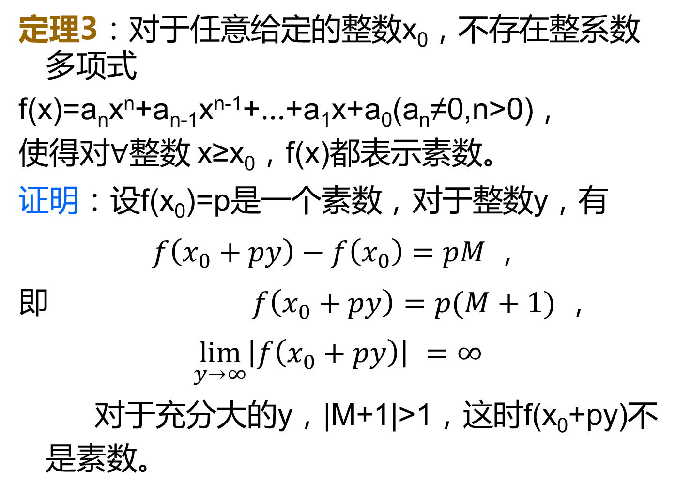
定理3：对于任意给定的整数x₀，不存在整系数多项式
f(x)=a_{n}x^{n}+a_{n-1}x^{n-1}+…+a₁x+a₀(a_{n}≠0,n>0)，
使得对∀整数 x≥x₀，f(x)都表示素数。
证明：设f(x₀)=p是一个素数，对于整数y，有
$f\left(x_{0}+py\right)−f\left(x_{0}\right)=pM$，
即 $f\left(x_{0}+py\right)=p(M+1)$ ，
$$\lim_{y→∞}\left|f\left(x_{0}+py\right)\right| =∞$$
对于充分大的y，|M+1|>1，这时f(x₀+py)不是素数。

Slide 52
§8 一次不定方程
二元一次不定方程是指
a₁x+a₂y=n (1)
其中a₁,a₂,n ∈Z，a₁,a₂≠0.
定理1：方程(1)有整数解x,y的充分必要条件是(a₁,a₂)|n.
证明：由I={sa+tb|s,t∈Z}=(d)易证，d=(a,b)，(d)指d的一切倍数的集合。

Slide 53
a₁x+a₂y=n (1)
其中a₁,a₂,n ∈Z，a₁,a₂≠0.
定理2：设(a₁,a₂)=1，则(1)的全部整数解可表为
x=x₀+a₂t, y=y₀-a₁t , (3)
其中x₀, y₀为(1)的一组解，t为任意整数。
证明：充分性：设t为任意整数，把(3)代入(1)得
a₁(x₀+a₂t)+a₂(y₀-a₁t)=a₁x₀+a₂y₀=n,
故t为任意整数时，(3)均为(1)的解.

Slide 54
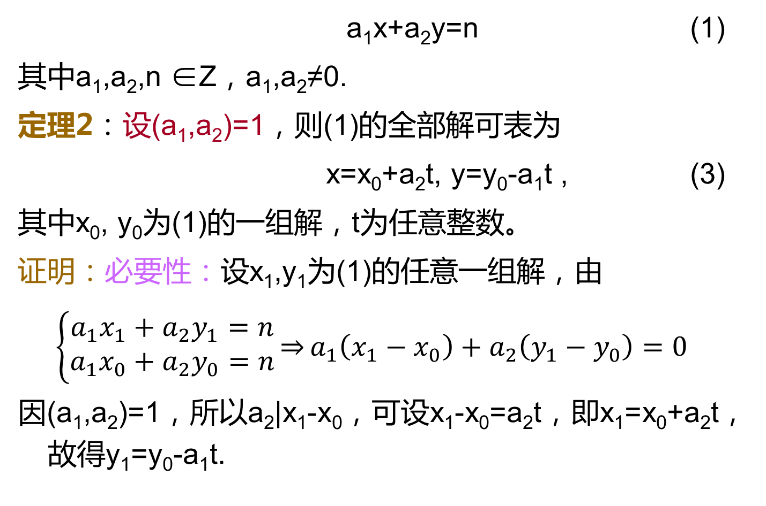
a₁x+a₂y=n (1)
其中a₁,a₂,n ∈Z，a₁,a₂≠0.
定理2：设(a₁,a₂)=1，则(1)的全部解可表为
x=x₀+a₂t, y=y₀-a₁t , (3)
其中x₀, y₀为(1)的一组解，t为任意整数。
证明：必要性：设x₁,y₁为(1)的任意一组解，由
$$\left\{\begin{aligned}a_{1}x_{1}+a_{2}y_{1}=n \\ a_{1}x_{0}+a_{2}y_{0}=n\end{aligned}\right.\underset{⇒}{}a_{1}\left(x_{1}−x_{0}\right)+a_{2}\left(y_{1}−y_{0}\right)=0$$
因(a₁,a₂)=1，所以a₂|x₁-x₀，可设x₁-x₀=a₂t，即x₁=x₀+a₂t，故得y₁=y₀-a₁t.

Slide 55
§8 一次不定方程
定理3 设s≥2，s元一次不定方程
a₁x₁+a₂x₂+…+a_{s}x_{s}=n, a₁…a_{s}≠0 (4)
有整数解x₁,…,x_{s}的充分必要条件是
(a₁,…,a_{s})|n. (5)
证明：必要性：如果(4)有解，显然(5)成立.
充分性：如果(5)成立. 设(a₁,…,a_{s})=d，由§2定理5知存在整数t₁,…,t_{s}有
a₁t₁+…+a_{s}t_{s}=d (6)
令x₁=t₁·n/d,…,x_{s}=t_{s}·n/d，由(6)知道是(4)的解.

Slide 56
注记
本节定理1等价于第二章§4的定理3：
设(a,m)=d，m>0，同余方程 ax≡b(mod m)有解的充分必要条件是d|b.
本节定理3等价于第二章§4的定理5：
设k≥1，同余式a₁x₁+…+a_{k}x_{k}+b ≡0(mod m)有解的充分必要条件是(a₁,…,a_{k},m)|b.
本节定理2给出了(a₁,a₂)=1时全体整数解。对一般情形，即(a₁,a₂)=d时，第二章§4的定理4的证明过程给出了所有整数解。

Slide 57
总结
本章学习了整数的基本性质，是后面章节的基础。

